Slide 1
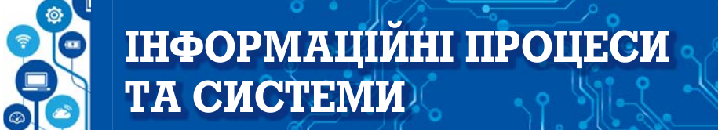




Урок 6
Операційна система та її інтерфейс
5

Slide 2

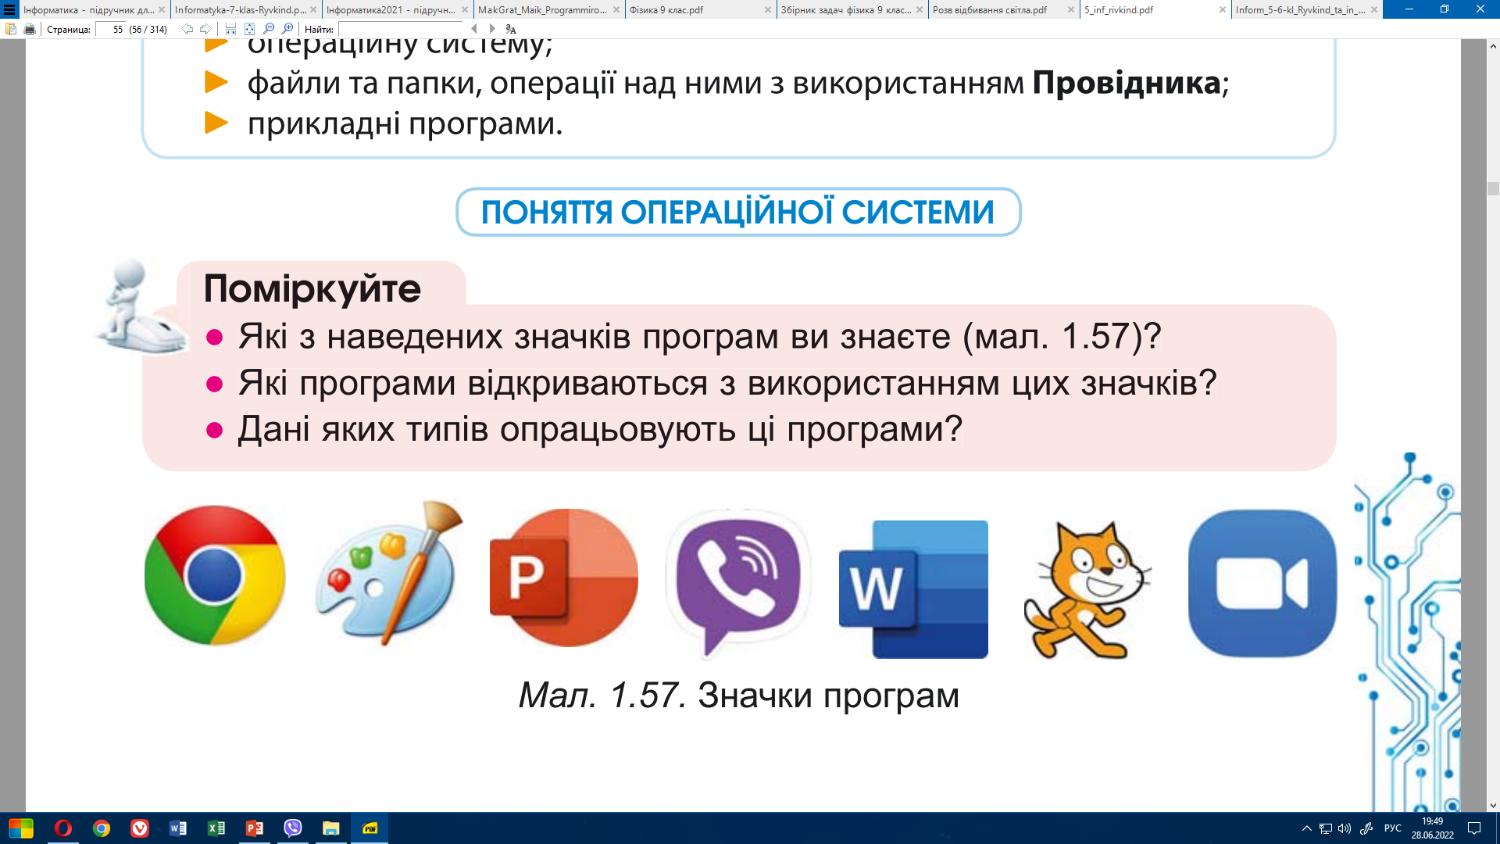

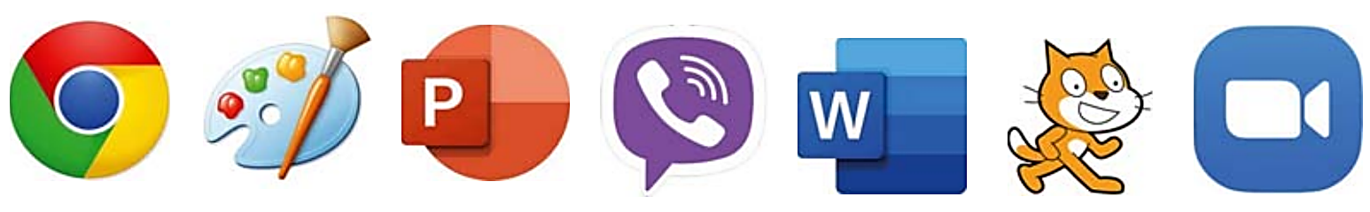
Давайте поміркуємо разом.

Slide 3
Давайте поміркуємо разом.

Slide 4
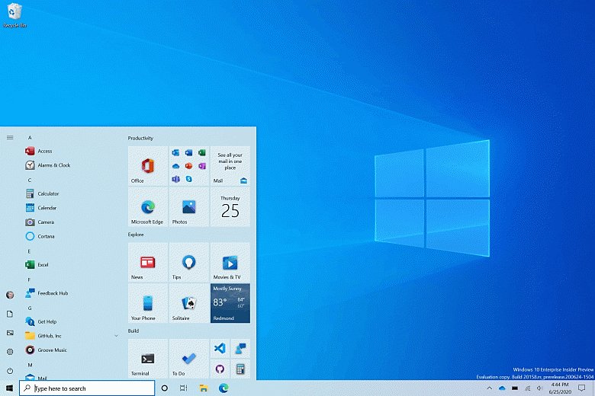
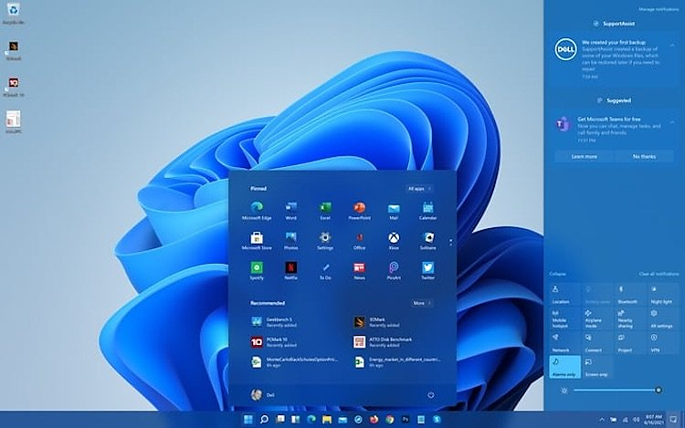

Операційні системи для різних комп’ютерів бувають різні.
Для персональних комп’ютерів – це Windows.
Windows 10
Windows 11

Slide 5
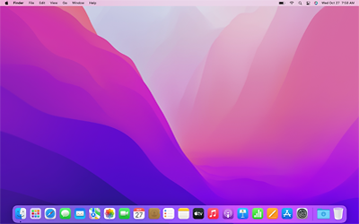
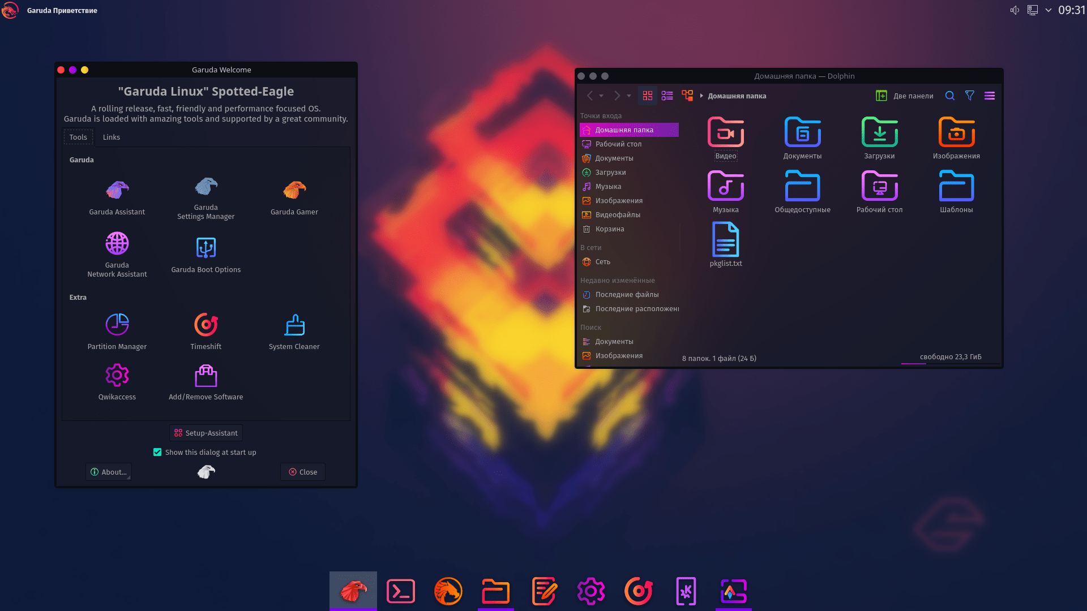


Для персональних комп’ютерів – це MacOS i Linux.
MacOS
Linux

Slide 6
Повна презентація у відеоуроці.

